Slide 1


Cours Statistiques
2CI

Slide 2
Statistiques descriptives
La moyenne, la médiane et le mode sont des exemples de mesures de tendance centrale, tandis que l'écart type, la variance, les intervalles de confiances de la moyenne, les variables minimum et maximum, l'aplatissement et l'asymétrie sont des exemples de mesures de dispersion.

Slide 3
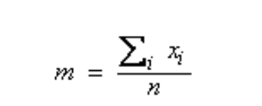
Statistiques descriptives
La moyenne arithmétique (m)
C’est un indice statistique qui reflète la tendance centrale d'une distribution (appelée tendance centrale ou indice de position).
On calcule généralement deux types de moyennes : la moyenne obtenue sur un groupe d'individus dans la même situation, ou la moyenne obtenue par le même individu dans des situations différentes.

Slide 4
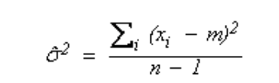
Statistiques descriptives
La variance (s2) reflète la dispersion des valeurs autour de la moyenne (La variance est nulle, si tous les scores sont similaires). Si la variance est importante sur le plan théorique et méthodologique, elle n'est pas toujours simple à interpréter. Par conséquent, l'écart type, qui est la racine carrée de la variance, est fréquemment utilisé.

Slide 5
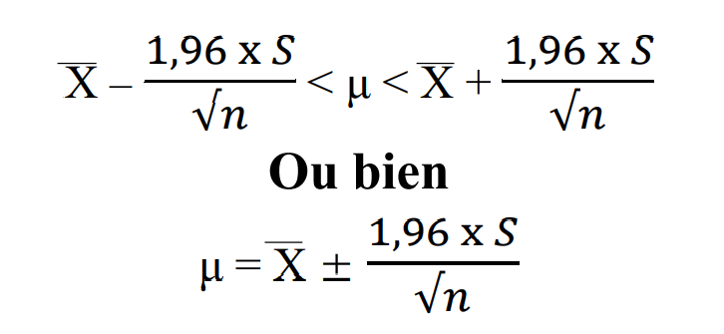
Statistiques descriptives
Intervalle de confiance de la moyenne
L'estimation ponctuelle de la moyenne de la population à partir de celle de l'échantillon n'indique pas le risque d'erreur.
Il s'agit de déterminer un intervalle contenant la valeur de la moyenne de la population avec un risque d'erreur décidé à l'avance.
µ: la moyenne inconnue de la population
X : la moyenne calculée sur l’échantillon
S : l’écart type de l’échantillon
n : la taille de l’échantillon

Slide 6
Statistiques descriptives
L’intervalle de confiance à 95 % d’une moyenne μ nous indique les bornes entre lesquelles on estime sa position.
On connait pas avec exactitude sa vraie valeur, mais on peut dire qu’elle a 95 chance sur 100 d’être comprise dans cet intervalle.
On peut dire en complément qu’il y a quand même 5 chance sur 100 pour que μ soit à l’extérieur de cet intervalle.

Slide 7
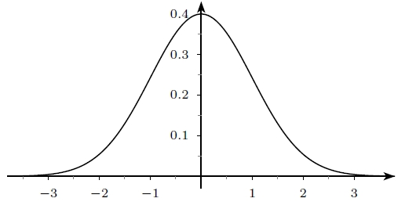
Statistiques descriptives
Loi normale :distribution qui suit le modèle mathématique de la loi normale (loi de Gauss, ou de Laplace-Gauss).
Dans la pratique, on considère souvent une distribution comme normale si elle comporte un seul "sommet" et qui est symétrique avec un aplatissement modéré de part et d'autre de ce sommet.

Slide 8
Statistiques descriptives
La fonction de répartition des fréquences est égale pour chaque valeur du caractère à la fréquence cumulée de cette valeur.
Le mode est la valeur du caractère dont l’effectif est le plus grand.
Le maximum est la plus grande valeur du caractère effectivement obtenue.
Le minimum est la plus petite valeur du caractère effectivement obtenue.
La médiane partage la série statistique en deux groupes de même effectif.

Slide 9
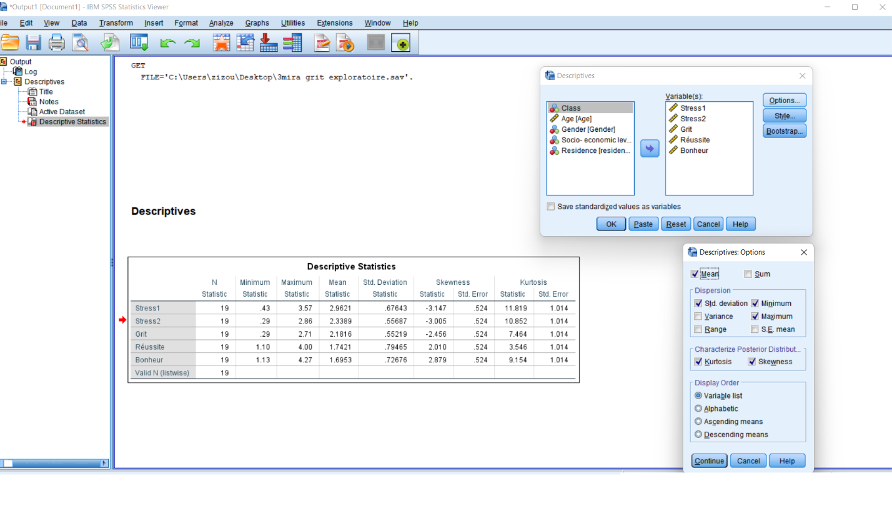
Statistiques descriptives

Slide 10
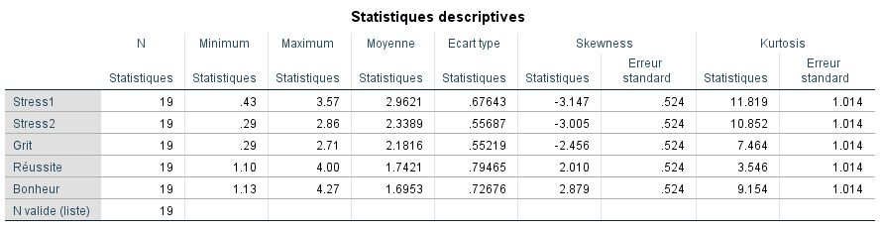
Statistiques descriptives
Coefficients pour tester la normalité

Slide 11
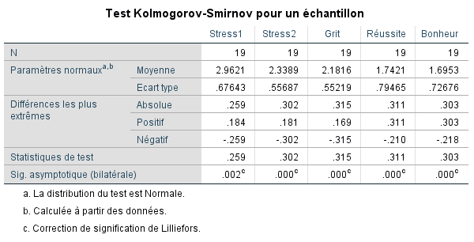
Normalité
Test de normalité

Slide 12
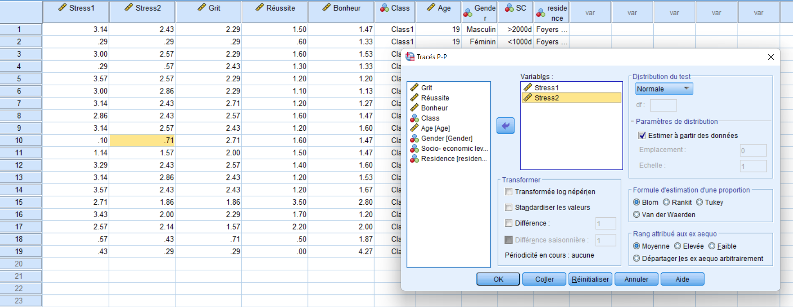
Statistiques descriptives

Slide 13
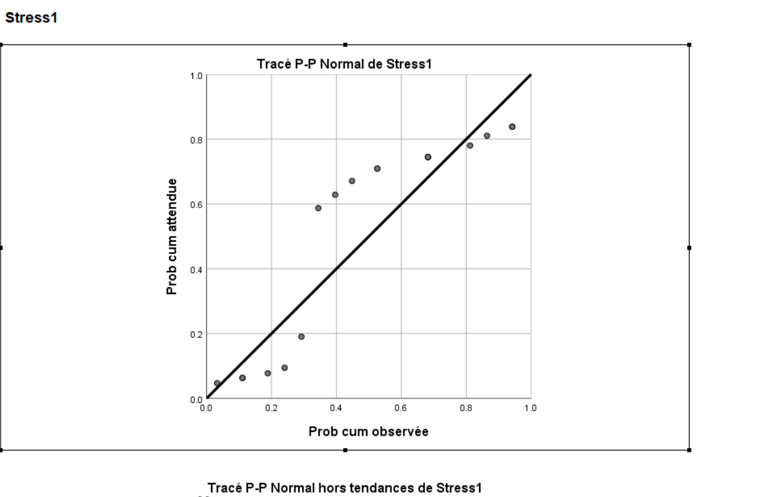
Statistiques descriptives

Slide 14
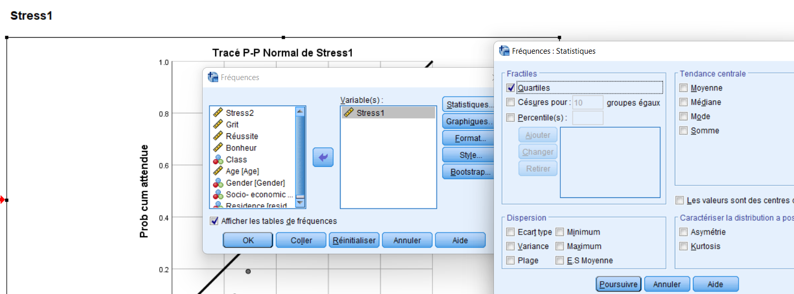
Statistiques descriptives

Slide 15
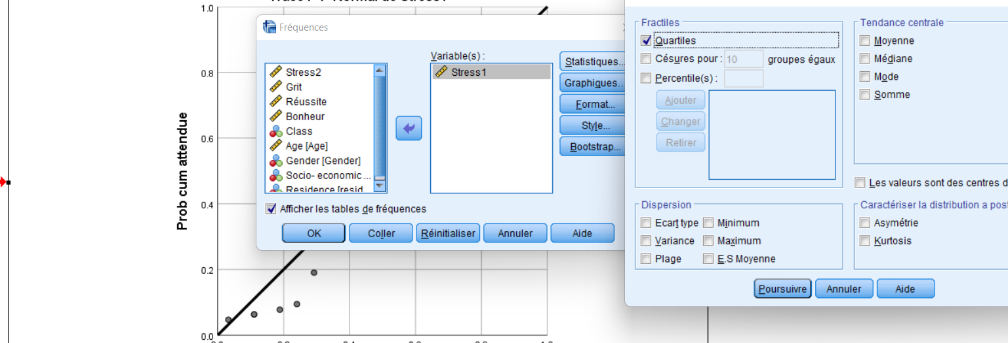
Statistiques descriptives

Slide 16
Statistiques de première génération
Les trois étapes de présentation des données statistiques:
La représentation graphique du phénomène étudié s’il est possible.
La synthèse des résultats obtenus à l’aide d’un tableau qui regroupes les catégories.
L’analyse des résultats obtenus pour faciliter au lecteur du manuscrit la tâche.

Slide 17
Statistiques inférentielles
Les tests sont des aspects fondamentaux de l'inférence statistique, et ils sont fréquemment utilisés pour distinguer les affirmations scientifiques du bruit statistique lors de l'interprétation des données expérimentales scientifiques.
Les hypothèses sont basées sur un échantillon de la population et sont des conjectures concernant un modèle statistique de la population.

Slide 18
Statistiques inférentielles
Définition : le test statistique donne une règle permettant de décider si l’on peut rejeter une hypothèse, en fonction des observations relevées sur des échantillons.
Hypothèse nulle : l’hypothèse dont on cherche à savoir si elle peut être rejetée, notée H_{0,} souvent définie comme une absence de différence.
Hypothèse alternative : hypothèse concurrente, notée H_{1.}

Slide 19
Statistiques inférentielles
Tests d’hypothèses
L'hypothèse nulle H0 et l'hypothèse alternative H1 sont utilisées dans les tests statistiques, qui sont des techniques permettant de tirer des conclusions ou de porter des jugements basés sur les statistique.
Le test de signification est utilisé pour déterminer la force de la preuve contre l'hypothèse nulle.
L'hypothèse nulle est généralement définie comme "aucun effet" ou "aucune différence".

Slide 20
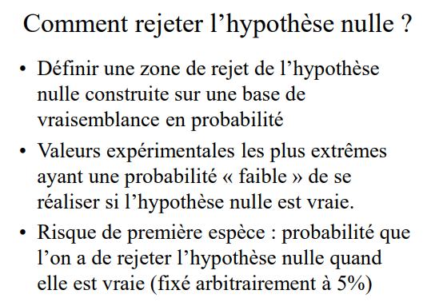
Statistiques inférentielles

Slide 21
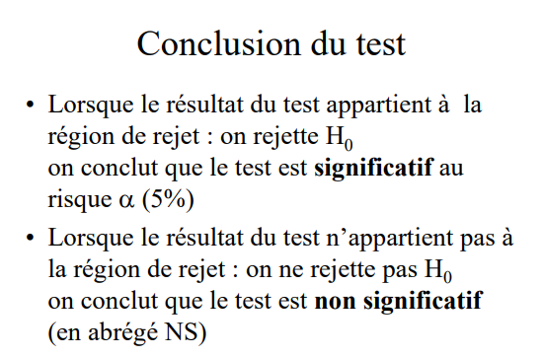
Statistiques inférentielles

Slide 22
Tests paramétriques
Un test est dit paramétrique si son objet est de tester certaine hypothèse relative à un ou plusieurs paramètres d'une variable aléatoire. Ils sont considérés comme des tests robustes.
Dans la plupart des cas, ces tests sont basés sur la considération de la loi normale et supposent donc explicitement l'existence d'une variable aléatoire de référence X qui suit une loi de Laplace-Gauss ou un effectif important (>30).

Slide 23
Tests t de Student
Le test-t de Student permet de comparer les moyennes de deux groupes d’échantillons.
Il s’agit donc de savoir si les moyennes des deux groupes sont significativement différentes au point de vue statistique.
Il existe trois types du test-t de Student:
Le test-t de Student pour échantillon unique.
Le test-t de Student comparant deux groupes indépendants.
Le test-t de Student comparant deux groupes dépendants ou appariés.

Slide 24
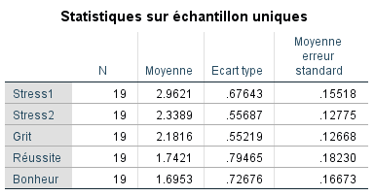
Le test-t de Student pour échantillon unique
Le test-t de Student pour échantillon unique : Statistiques descriptives sous Spss 26

Slide 25
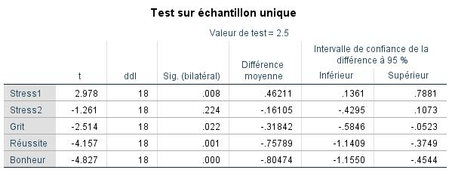
Le test-t de Student pour échantillon unique
Le test-t de Student pour échantillon unique : comparaison du groupe à une valeur de référence de 2.5

Slide 26
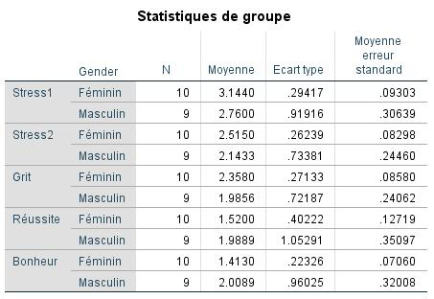
Le test-t de Student pour deux groupes indépendants
Le test-t de Student comparant deux groupes indépendants: sortie SPSS 26 pour les statistiques descriptives

Slide 27
Le test-t de Student pour deux groupes indépendants
Test des échantillons indépendants
 |  | Test de Levene sur l'égalité des variances |  | Test t pour égalité des moyennes
 |  | F | Sig. | t | ddl | Sig. (bilatéral) | Différence moyenne | Différence erreur standard | Intervalle de confiance de la différence à 95 %
 |  |  |  |  |  |  |  |  | Inférieur | Supérieur
Stress1 | Hypothèse de variances égales | 2.300 | .148 | 1.255 | 17 | .226 | .38400 | .30595 | -.26150 | 1.02950
 | Hypothèse de variances inégales |  |  | 1.199 | 9.471 | .260 | .38400 | .32020 | -.33488 | 1.10288
Stress2 | Hypothèse de variances égales | 2.467 | .135 | 1.502 | 17 | .151 | .37167 | .24737 | -.15023 | .89357
 | Hypothèse de variances inégales |  |  | 1.439 | 9.831 | .181 | .37167 | .25829 | -.20519 | .94852
Grit | Hypothèse de variances égales | 3.477 | .080 | 1.521 | 17 | .147 | .37244 | .24494 | -.14434 | .88923
 | Hypothèse de variances inégales |  |  | 1.458 | 10.020 | .175 | .37244 | .25546 | -.19661 | .94150

Slide 28
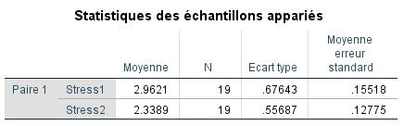
Le test-t de Student comparant deux groupes appariés.
Sortie SPSS 26 pour les statistiques descriptives

Slide 29
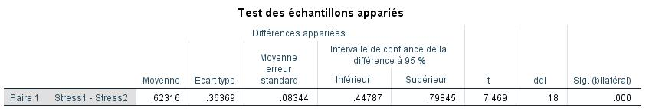
Le test-t de Student pour deux groupes appariés
Sortie SPSS 26
Valeurs à reporter

Slide 30
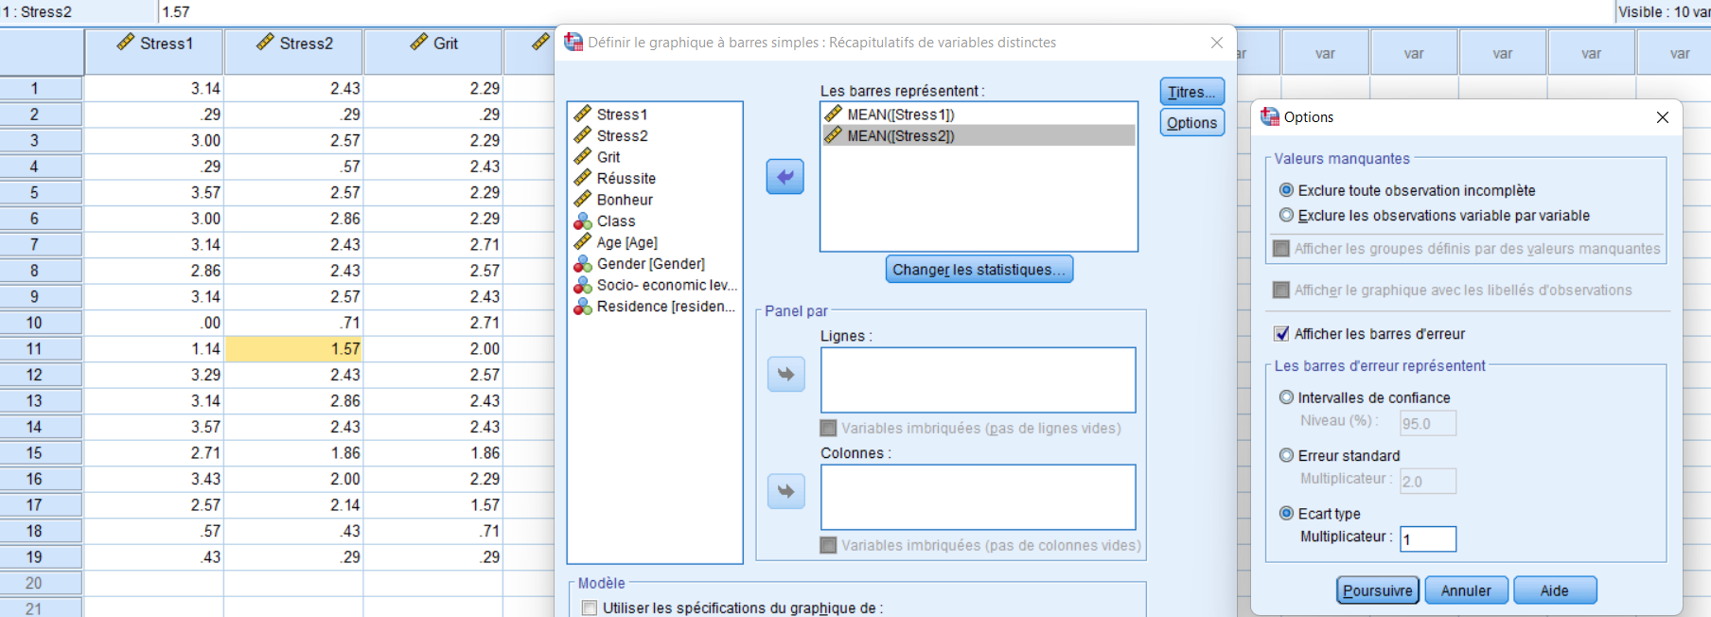
Le test-t de Student pour deux groupes appariés

Slide 31
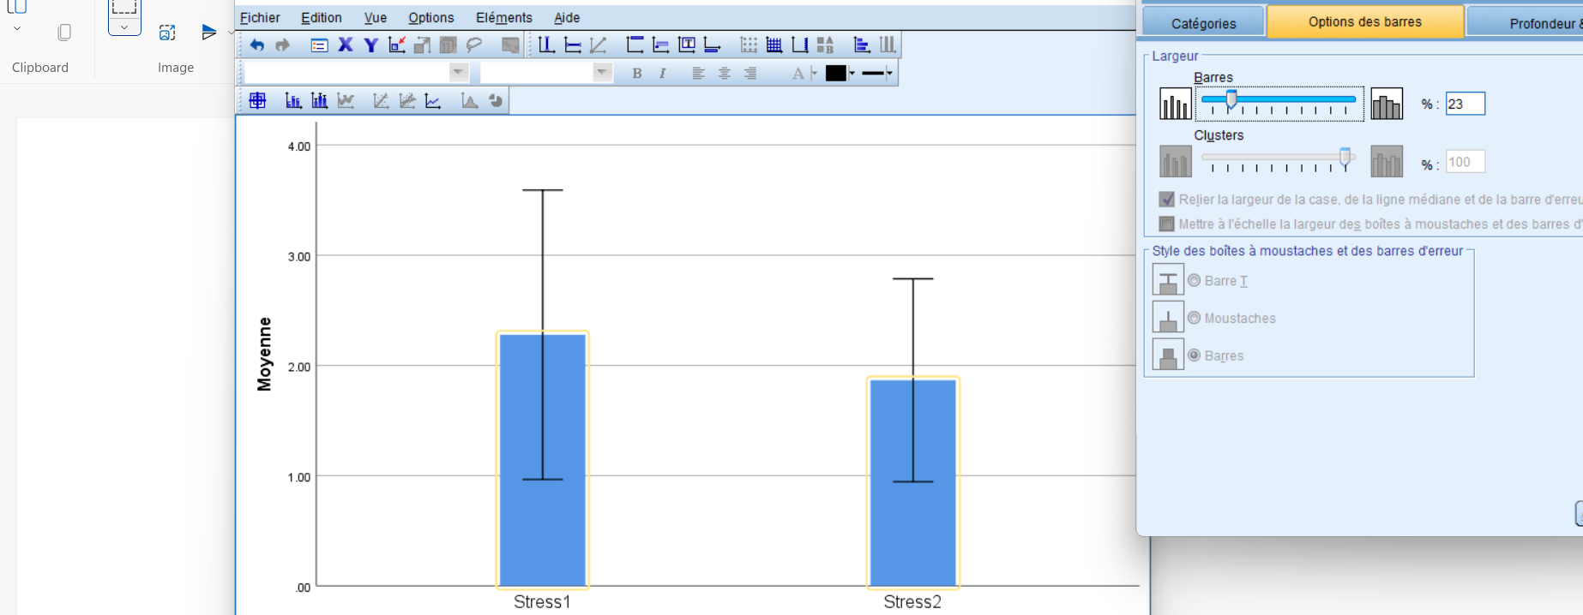
Le test-t de Student pour deux groupes appariés

Slide 32
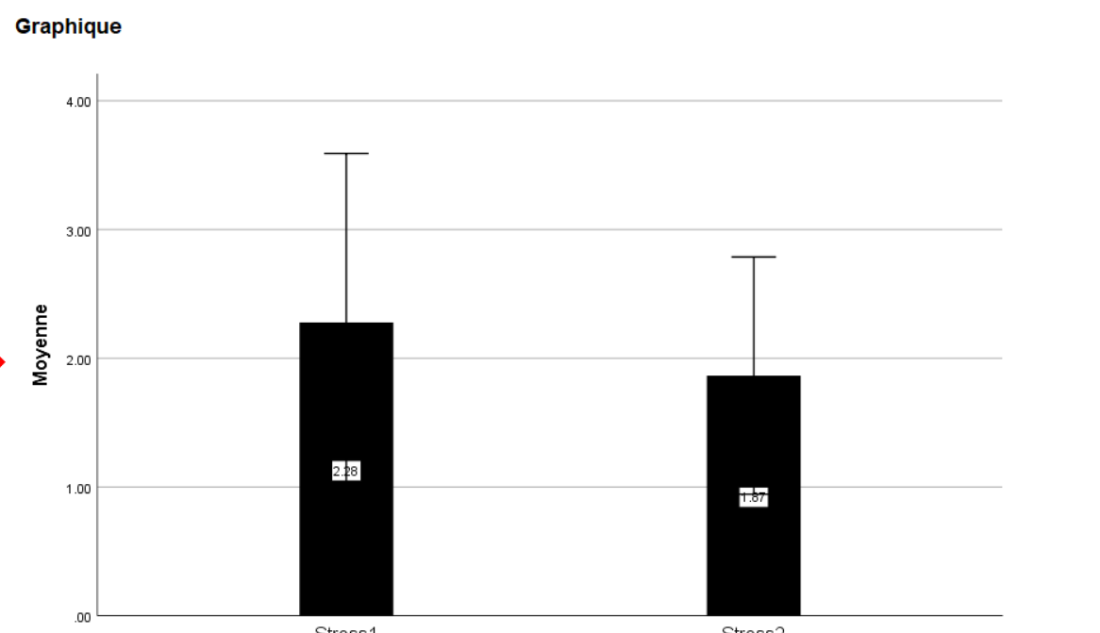
Le test-t de Student pour deux groupes appariés

Slide 33
L'analyse de variance à un facteur
L'analyse de variance à un facteur de variabilité: (Anova à un facteur)
Il s'agit ici d'étudier l'influence d'un seul facteur de variabilité sur un paramètre quantitatif.
Ceci revient à comparer les moyennes de plusieurs populations supposées normales et de même variance à partir d'échantillons aléatoires simples et indépendants les uns des autres.
Cette analyse peut être considérée comme une généralisation du test de Student.

Slide 34
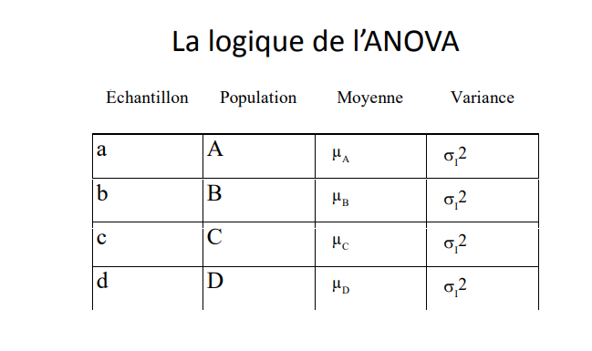
L'analyse de variance à un facteur

Slide 35
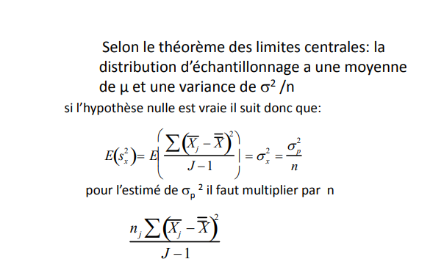
L'analyse de variance à un facteur

Slide 36
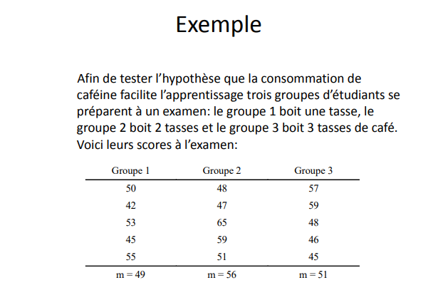
L'analyse de variance à un facteur

Slide 37
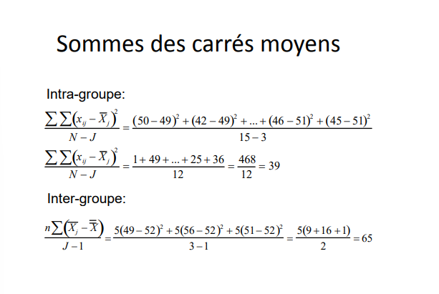
L'analyse de variance à un facteur

Slide 38
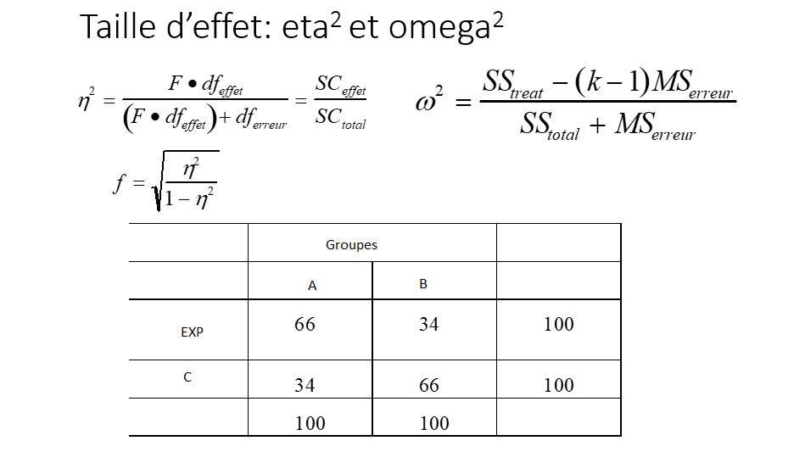
L'analyse de variance à un facteur

Slide 39
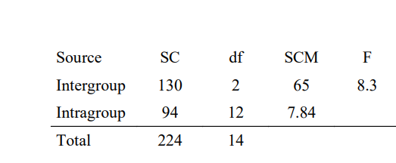
L'analyse de variance à un facteur
Il faut passer à la table pour voir la signification de F

Slide 40
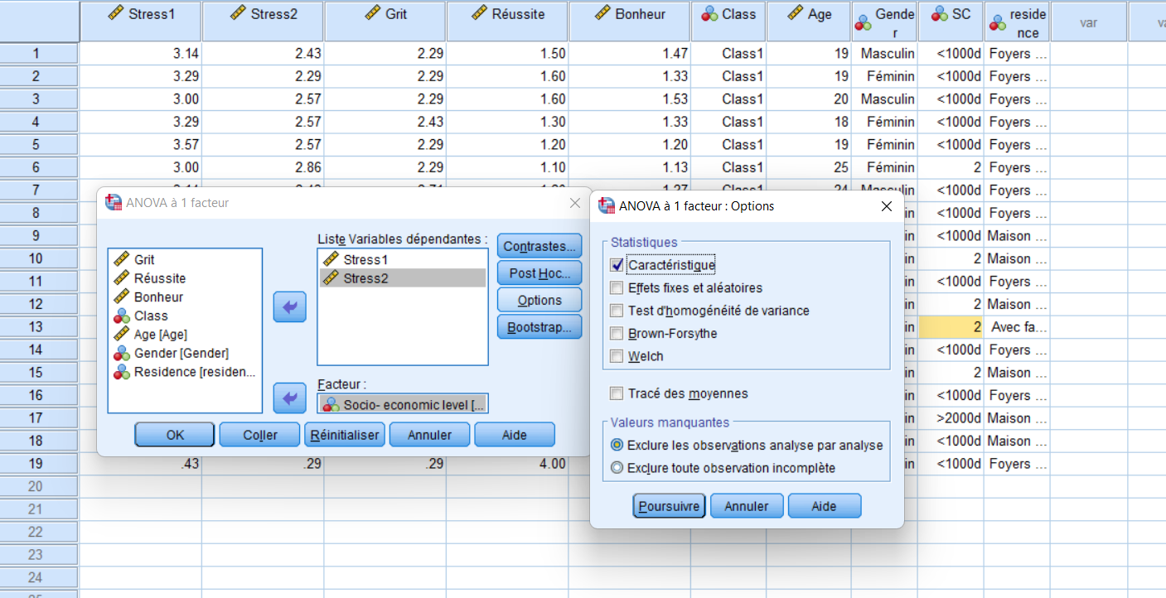
L'analyse de variance à un facteur : (Anova à un facteur)

Slide 41
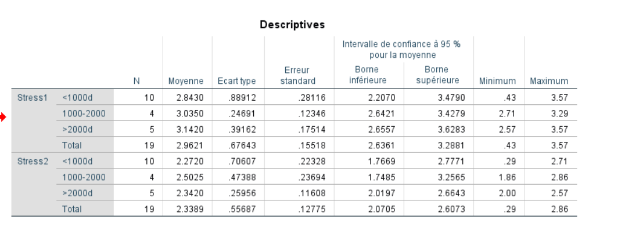
L'analyse de variance à un facteur : (Anova à un facteur)
Anova à un facteur: sortie SPSS des statistiques descriptives

Slide 42
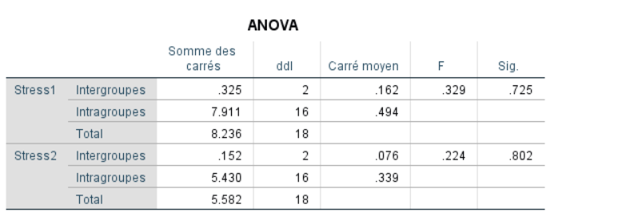
Anova à un facteur
Anova à un facteur: sortie SPSS des résultats du test (valeurs de F sont non significatifs)
Somme
des carrés
divisée par
ddl. = variabilité
inter et intra.
Inter/intra

Slide 43
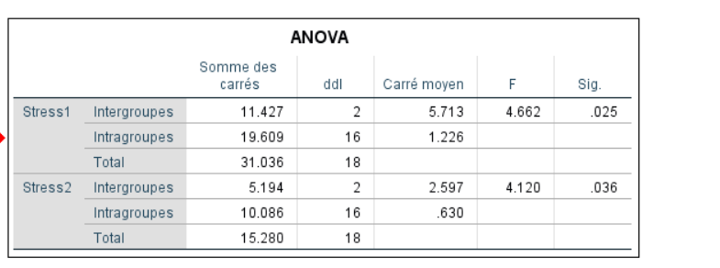
Anova à un facteur
Anova à un facteur: sortie SPSS des résultats du test (valeurs de F sont significatifs : un test post hoc est exigé)

Slide 44
Anova à un facteur
Anova est le rapport de la variabilité inter sur la variabilité intra
Inter = effet
intra = terme d ’erreur
Anova significative demande des comparaisons a posteriori ou des tests post hoc

Slide 45
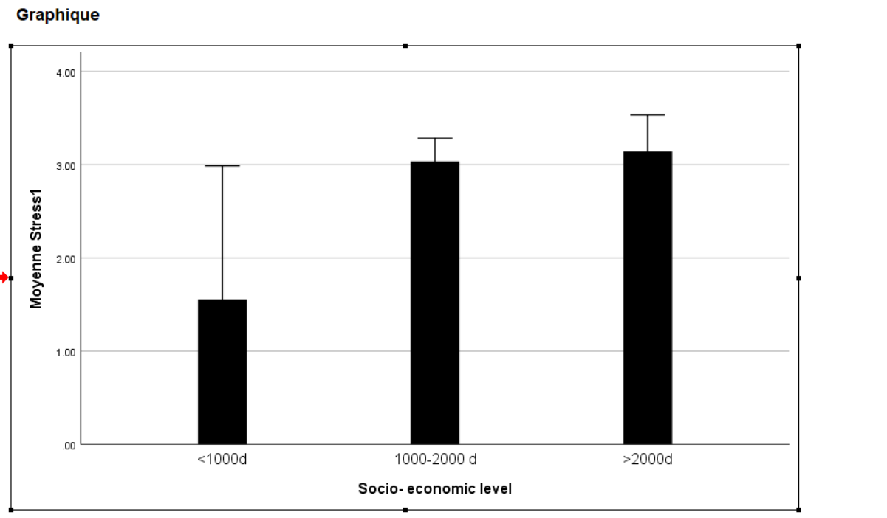
Anova à un facteur : présentation des différences
**
*
* p<0.05; ** p<0.01

Slide 46
Les tests post-hoc
Les tests post-hoc
Le test Least Significative Difference (LSD)
Cette méthode simple permet de comparer les moyennes deux à deux grâce au test de Student.
Méthode de Newman Keuls
L'essentiel de ce test réside dans une approche séquentielle ou l'on teste les comparaisons entre paires en choisissant la valeur critique en se basant sur l'étendue de la comparaison.
Le test de Tukey
Le test de Tukey utilise la même procédure du test de Newman-Keuls, mais la valeur critique choisie pour une étendue reste considérée pour les autres comparaisons.

Slide 47
Les tests post-hoc
Le test de Duncan
C’est un test puissant qui suit la procédure du test de Newman-Keuls, mais il utilise pour les valeurs critiques la table de Duncan.
Le test de Dunnet
Il est généralement utilisé pour comparer des groupes expérimentaux à un groupe de contôlr.
Le test de Scheffé :
La méthode de Scheffé se base sur les contrastes. La contraste est une somme pondérée de moyennes.

Slide 48
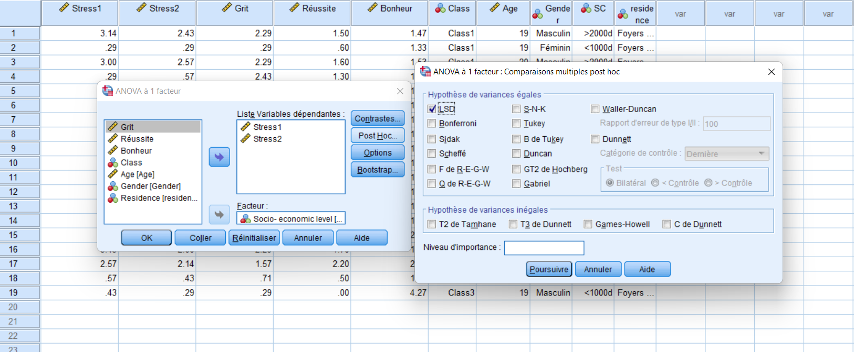
Les tests post-hoc
Plusieurs choix

Slide 49
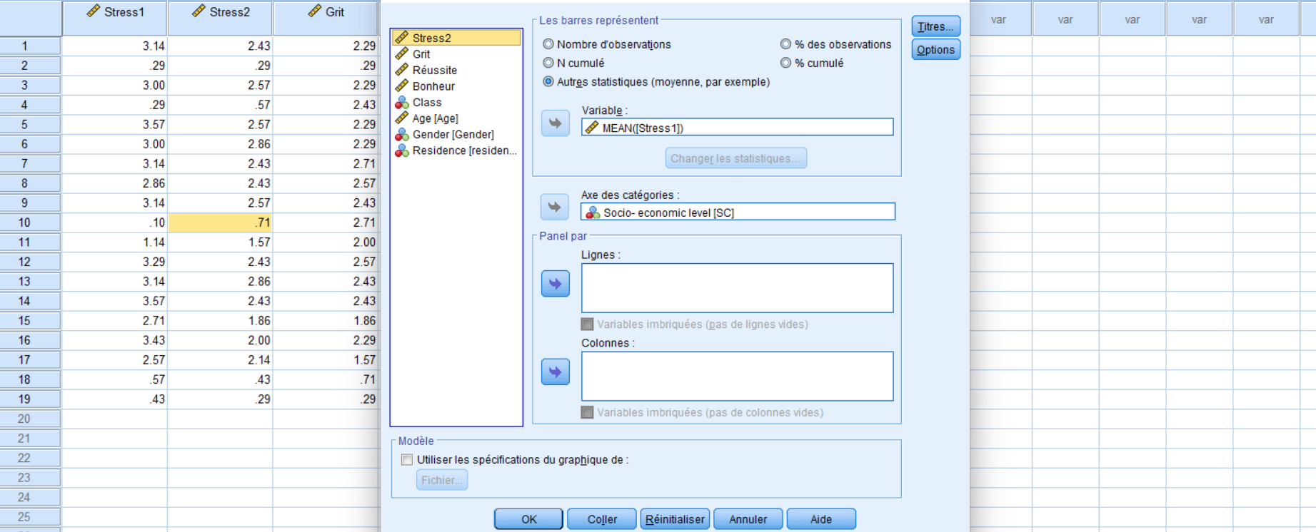
Illustration graphique : 3 groupes

Slide 50
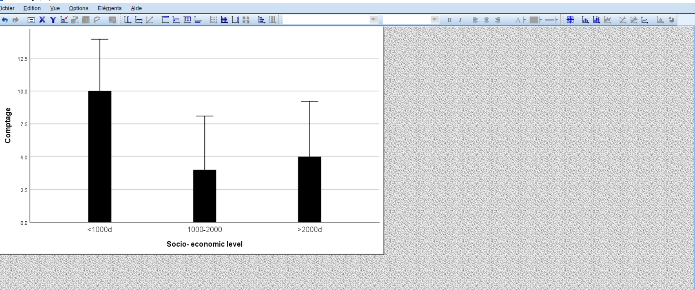
Illustration graphique : trois groupes

Slide 51
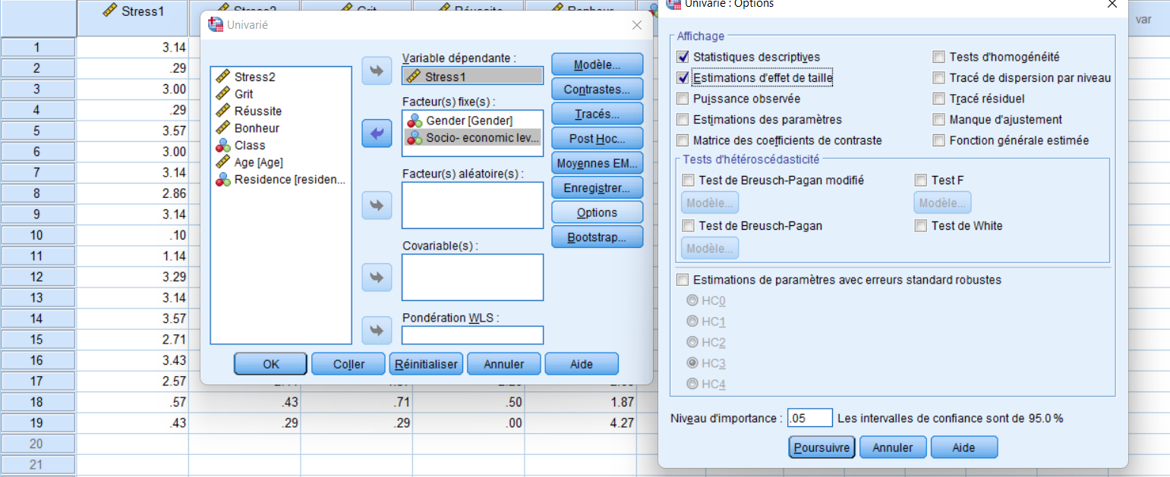
Analyse univariée

Slide 52
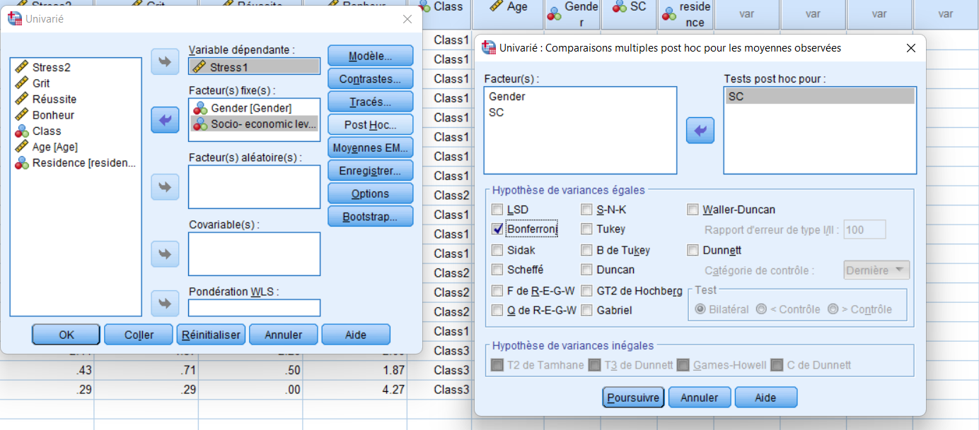
Analyse univariée

Slide 53
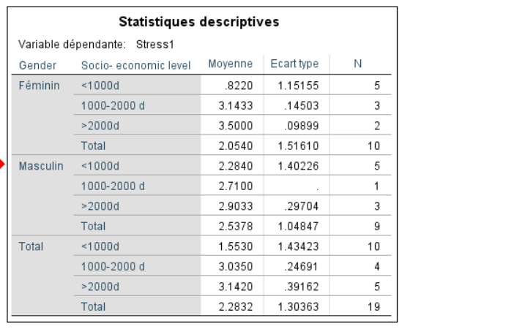
Analyse univariée
Sortie SPSS Pour les statistiques descriptives

Slide 54
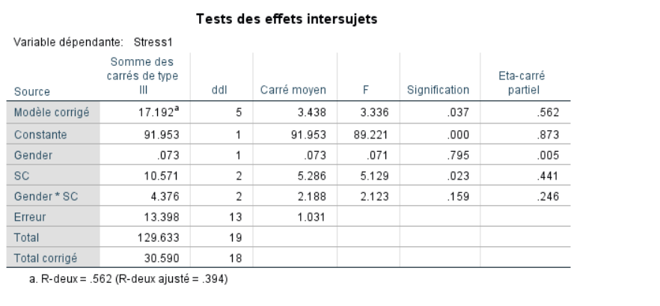
Analyse univariée

Slide 55
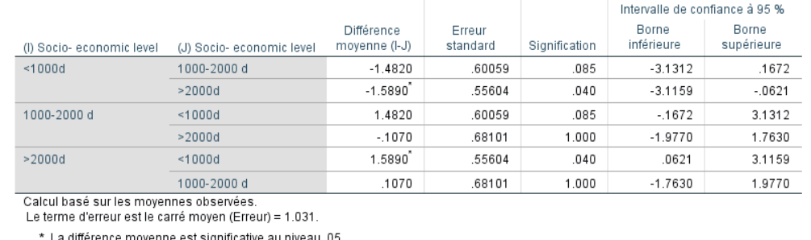
Analyse univariée

Slide 56
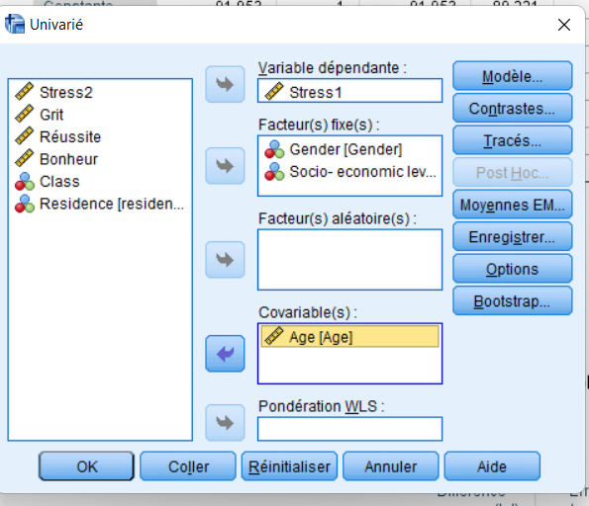
Analyse de covariance Ancova

Slide 57
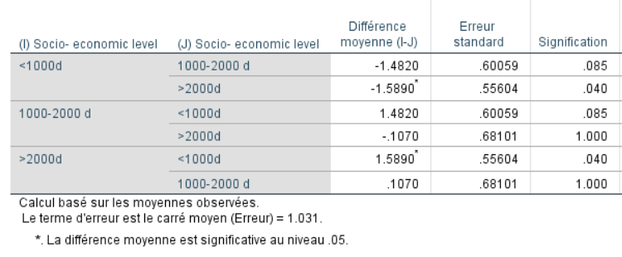
Analyse de covariance Ancova

Slide 58
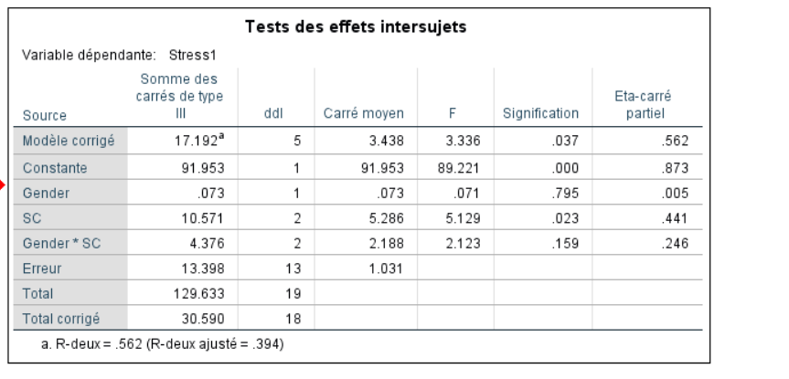
Analyse de covariance Ancova

Slide 59
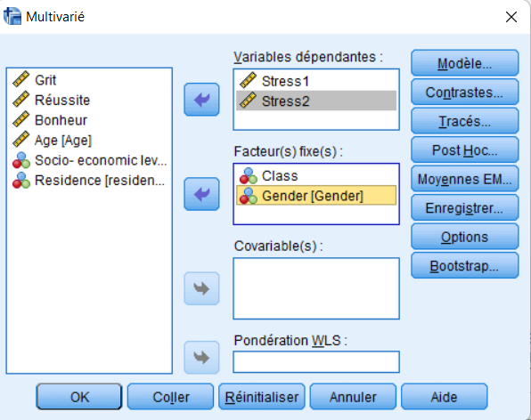
Analyse Multivariée

Slide 60
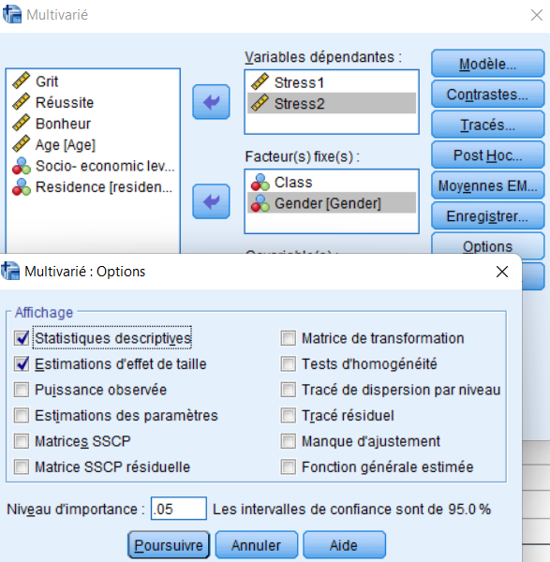
Analyse Multivariée

Slide 61
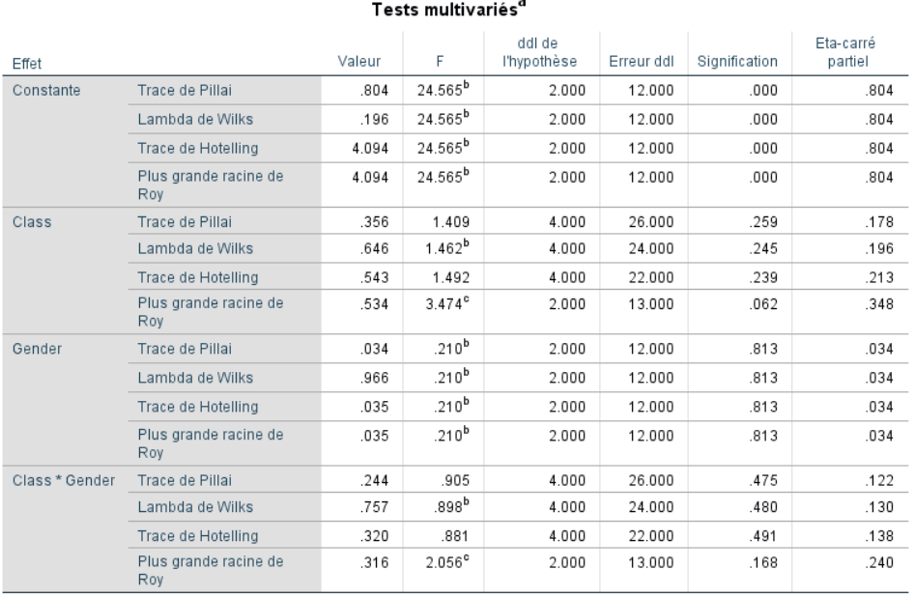
Analyse Multivariée

Slide 62
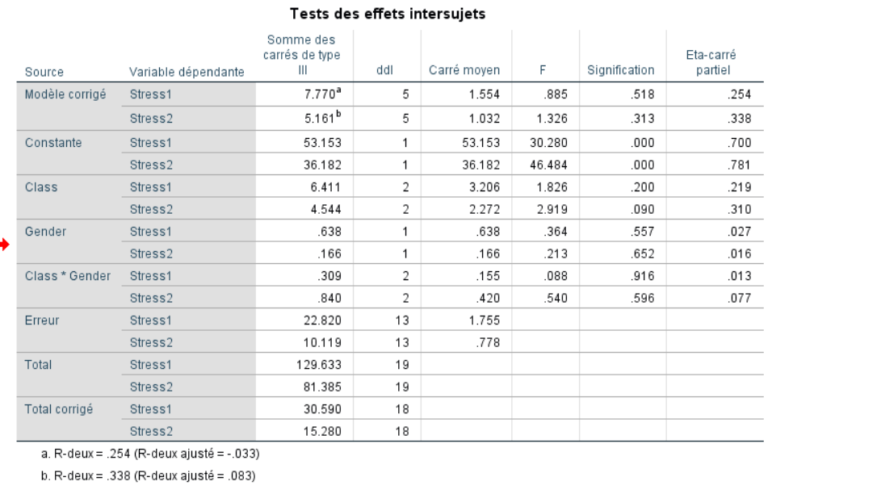
Analyse Multivariée

Slide 63
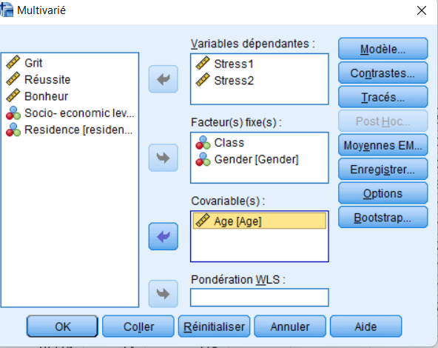
Analyse de covariance Multivariée (Mancova)

Slide 64
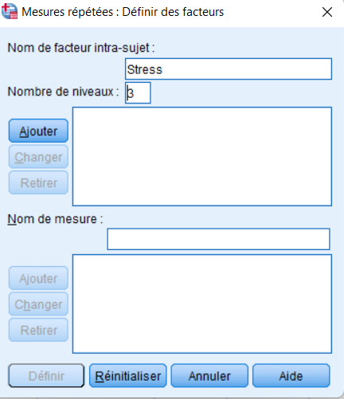
Analyse de variance mesures répétées
3 mesures répétées dans le temps pour le stress

Slide 65
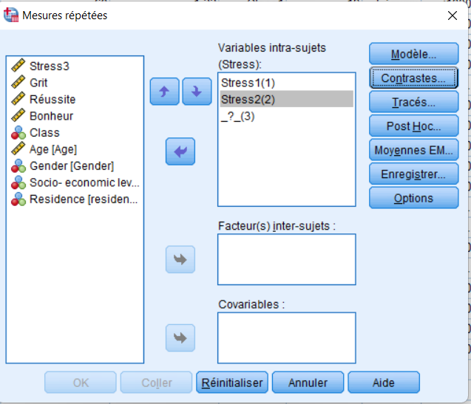
Analyse de variance mesures répétées

Slide 66

Analyse de variance mesures répétées

Slide 67

Analyse de variance mesures répétées

Slide 68

Analyse de variance mesures répétées

Slide 69

Analyse de variance mesures répétées

Slide 70

Analyse de variance mesures factorielle

Slide 71

Analyse de variance mesures factorielle

Slide 72

Analyse de variance mesures factorielle

Slide 73

Analyse de variance mesures factorielle

Slide 74

Analyse de variance mesures factorielle

Slide 75

Analyse de variance mesures factorielle

Slide 76


La corrélation de Pearson
La corrélation de Pearson
Le coefficient de corrélation multiple r exprime l'intensité de l’association entre la variable à expliquer et la variable explicative.
Le coefficient r se situe entre -1 et 1.
• une valeur proche de +1 montre une forte liaison positive.
• une valeur proche de -1 montre également une forte liaison négative
• une valeur proche de 0 montre une absence de relation linéaire (un autre type de liaison peut être considéré) .

Slide 77
Tests paramétriques
Le coefficient de détermination r²
Ce coefficient est le carré du coefficient de corrélation. Il est généralement exprimé en pourcentage.
Il traduit la qualité d'une régression en résumant la part de l'information totale prise en compte par le modèle de régression.

Slide 78
La corrélation multiple et partielle
La corrélation multiple
Les coefficients de corrélation multiples expriment l'intensité de la liaison entre la variable dépendante à expliquer et l'ensemble des variables explicatives.
Les corrélations partielles
Cette corrélation considère l’association entre deux variables , en contrôlant l'influence d’une troisième variable.
Par exemple, on peut rechercher la corrélation entre l’indice de masse corporelle et l’habitude alimentaire pour une tranche d’âge donnée.

Slide 79

La corrélation de Pearson
Valeur de r et signification : attention une valeur trés significative ne présente pas une correlation forte (se référer à la littérature pour les seuils :faible modéré et fort))

Slide 80

Illustration graphique de la corrélation de Pearson

Slide 81

Illustration graphique de la corrélation de Pearson

Slide 82
Tests non paramétriques
Le test de Mann Whitney
C'est un test non-paramétrique qui permet de tester les moyennes de deux échantillons indépendants.
L’exécution du test est fondée sur le classement des sujets dans un ordre croissant de l'ensemble des observations.

Slide 83

Tests non paramétriques

Slide 84


Tests non paramétriques

Slide 85

Tests non paramétriques

Slide 86
Tests non paramétriques
Le test de Wilcoxon
C'est aussi un test qui se base sur les rangs. Cependant, il permet de tester les moyennes de deux échantillons qui sont liés.
Il généralement utilisé pour des petits échantillons ou pour distributions qui ne suivent pas le théorème de Gauss.

Slide 87

Tests non paramétriques

Slide 88

Le test de Wilcoxon

Slide 89

Le test de Wilcoxon

Slide 90
Le test de Kruskall Wallis
Le test de Kruskall Wallis
Ce test est préféré à l'analyse de variance à un facteur lorsque les hypothèses de normalité des différents échantillons sont violés.
Il vise à tester l'égalité de plusieurs échantillons indépendantes.
C'est toujours un test qui est basé sur les rangs.

Slide 91

Le test de Kruskall Wallis

Slide 92

Test non paramétrique Kruskal-Wallis

Slide 93
Tests non paramétriques
Le test du coefficient de corrélation de Spearman
C’est un test non-paramétrique équivalent au le coefficient de corrélation de Pearson. Les coefficients de corrélation des rangs sont très utiles pour tester l'indépendance de deux variables non gaussiennes ou lorsque l'échantillon est réduit.
Le test de corrélation des rangs de Kendall
C'est l'équivalent du test du coefficient de corrélation de Spearman mais pour des observations appariées.

Slide 94

Le test du coefficient de corrélation de Spearman

Slide 95

Le test de corrélation des rangs de Kendall

Slide 96

Régression linéaire
Coefficient de correlation r
Le r deux ajusté permet de corriger le rdeux en function de nombre de variables

Slide 97

Régression linéaire
Paramètre du modèle de corrélation

Slide 98
Régression linéaire
Paramètres de colinéarlité

Slide 99

Régression linéaire

Slide 100

Régression linéaire multiple

Slide 101

Régression linéaire

Slide 102

Régression linéaire
Coefficient de correlation de Pearson
Les variables indépendantes expliquent 38.8% du stress

Slide 103

Régression linéaire
Paramètre du modèle
L’équation de la droite de la regression
Facteur important pour expliquer le stress

Slide 104

Régression linéaire
La statistique de F pour 4 et 14 ddl
Décomposition de la variance totale
Somme des carrés /ddl

Slide 105
Type
De
Test
Type
De mesure des
Variables
Dépendantes
Nombre De
Variables
Dépendantes
Nombre
De
Niveaux ou de VI
Échantillons
Dépendants ou
indépendants
Satistiques
indépendants
χ²
Une
Deux
Qualitatives
dépendants
McNemar
Multiples
Multiples
Analyse
discriminante
indépendants
Test t (ind)
Différences
Deux
dépendants
Test t (dép)
Une
indépendants
ANOVA/ANCOVA
Multiples
dépendants
ANOVA/ANCOVA
mesures répétées
Quantitatives
Ind & dép
ANOVA/
ANCOVA (mixte)
Multiples
Multiples
Ind & dép
MANOVA/
MANCOVA
Qualitatives
Une
Deux
Phi
Relations
Aucune
Multiples
Analyse Factorielle
Une
Corrélation /
Régression Simple
Quantitatives
Une
Multiples
Régression
Multiple
Multiples
Multiples
Corrélation
Canonique

